Slide 1
Izazovi digitalne transformacije u osiguranju
„Naša budućnost je trka između sve moćnije tehnologije i
mudrosti s kojom ćemo je koristiti.
Postarajmo se da mudrost pobedi.“
Stephen Hawking (Stiven Hokin),
Brief answers to the Big Questions, 2018
(Kratki odgovori na velika pitanja, 2019, str. 213)
Jasna Soldić- Aleksić
Biljana Chroneos Krasavac

Slide 2
Ova prezentacija obuhvata sledeća pitanja:
  1. Digitalna transformacija (DT) – opšti kontekst
  2. Specifičnosti DT u osiguranju
  3. Izazovi (prepreke, problemi) u sprovođenju DT

Slide 3

  Digitalna transformacija (DT) – opšti kontekst
ŠTA JE DIGITALNA TRANSFORMACIJA
Kako se o ovom pojmu raspravljalo u literaturi?
Poslednjih dve dekade velika posvećenost ovom pojmu (u literaturi, stručni skupovi, konferencije i sl).
  Digitalna inicijativa,
  Digitalna strategija
  Digitalizacija
  Digitalna transformacija
Bliže određenje – na kom nivou se posmatra :
  DT - misli se na nivou poslovnog sistema
  DT - na nivou grana
  DT – na nivou nacionalnih ekonomija (zemalja)
  U poslednjih nekoliko godina se govori o DT na nivou nacionalnih ekonomija:
  Postoje značajni pokazatelji, jedan od najvažniji je NRI: Network Readiness Index –NRI
  Srbija zauzima 52 mesto od 134 zemalja sveta
Videti više u radu:
Савремене тенденције у праћењу спремности земаља за примену информационо-комуникационих технологија у POST-COVID периоду, Јасна Солдић-Алексић, Раде Станкић, Александра Јаковљевић, EconBiz 2021.

Slide 4
ŠTA JE DIGITALNA TRANSFORMACIJA?
Definica:
1. Digitalna transformacija je temeljna promena u načinu kako organizacija isporučuje vrednost potrošačima uz primenu digitalnih
tehnologija.
2. Prema definiciji Globalnog centra za digitalnu biznis transformaciju, digitalna transformacija (poslovanja) je:
„…organizaciona promena kroz upotrebu digitalne tehnologije i biznis modela za poboljšanje učinka.“
3. Pod digitalnom transformacijom (Digital Transformation – DX) podrazumeva se transformisanje proizvoda i usluga, poslovnih procesa i veza sa potrošačima, patnerima i zaposlenim uz primenu digitalnih tehnologija.
4. „Digitalna transformacija označava radikalno osmišljavanje kako organizacija koristi tehnologiju, ljude i procese kako bi fundamentalno promenila poslovne performanse“ George Westerman, MIT principal research scientist, author: Leading Digital: Turning Technology Into Business Transformation.
5. Digitalna transformacija jeste reorganizacija/unapređenje poslovnih procesa i samog opstanka poslovanja uz pomoć svih raspoloživih digitalnih alata i tehnologija.
DX obuhvata:
Strategiju
Tehnologiju
Ljude
Digitalna transformacija je sastavni deo Biznis strategije.

Slide 5
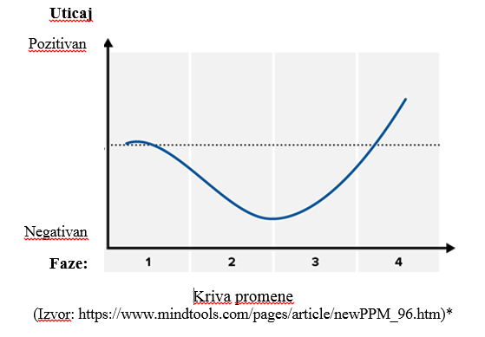
ŠTA JE DIGITALNA TRANSFORMACIJA?
DT zahteva da kompanije postanu ono što zovemo digital masters*.
Digital masters podrazumeva dve vrste sposobnosti:
Digitalne sposobnosti - koje omogućavaju da koriste inovativne tehnologije kako bi unapredile poslovne aktivnosti i
Sposobnosti vođenja - leadership capability, koje otkrivaju sposobnosti da sagledaju i vode organizacione promene na sistematičan i profitabilan način.
Najizazovniji aspekt DT nije tehnologija, već efektivno
upravljanje promenama i ohrabrivanju ljudi da ih
prihvate.
*Westerman G., Bonnet D., McAffe A. (MIT Center for Digital Business)

Slide 6
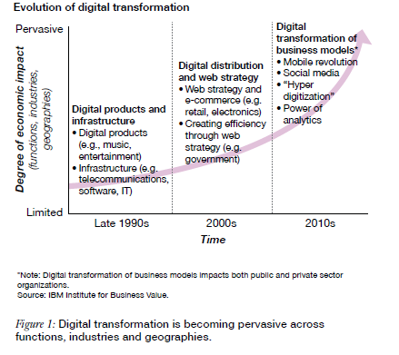
Evolucija Digitalne transformacije
Digital transformation, Creating new business models where digital meets physical,
IBM Global Business Services, Executive Report, IBM Institute for Business Value, 2011, pp2.

Slide 7
Dve generacije Digitalne Transformacije (dva talasa ili dve faze)
PRVA FAZA Digitalne transformacije : prva dekada 2000 – 2014 (2015)
U ovom periodu kada se govorilo o dig. transformaciji uglavnom se mislilo na primenu SMAC tehnologija:
DT zasniva se na SMAC (Social, Mobile, Analytics and Cloud computing) tehnologijama
  mobilne telefone,
  društvene mreže,
  Cloud computing i
  Big Data i analitika podataka.
DRUGA FAZA Digitalalne transformacije: 2014 - .... danas
AI i ML, 5G mreža (povezanost svih ljudi, procesa i stvari)
  Virtualna realnost (VR),
  Veštačka inteligencija (AI),
  Internet of Things (IoT),
  Mašinsko učenje (ML),
  dronovi,
  3D štampanje,
  gejmifikacija kao poslovni model, i mnogo toga drugog što čini četvrtu industrijsku revoluciju.

Slide 8
Gde se mi u praksi nalazimo?
Nalazimo se na sredini treće industrijske revolucije.
Suština transformacije koju ona donosi je da svetom upravlja softver; M. Anderseen: „Softver će ‘pojesti‘ svet.“
Pred našim očima rađa se četvrta industrijska revolucija:
svet inteligentnih autonomnih sistema (uređaji kao što je vozilo bez vozača, kućni roboti i pomoćnici koji razumeju prirodan govor/jezik, chatbotovi, ....).
Može se reći da su uglavnom tehnologije prve faze Digitalne transformacije zrele tehnologije,
Tehnologije druge faze digitalizacije su u fazi razvoja i primene.

Slide 9

U osnovi digitalizacije i na njoj zasnovane DT su PODACI.
MENJA SE PRIRODA PODATAKA – čitav ekosistem podataka
Podaci se pojavljuju u različitim oblicima, formatima, stižu različitom brzinom:
  Struktuirani versus nestruktuirani podaci;
  On-premises versus in the cloud — sve više podataka prolaziti kroz „Cloud“;
  Podaci u mestu (at rest) versus podaci u pokretu (in motion) — sve više se generišu podaci u kretanju (podaci koji potiču od senzora, mobilnih uređaja, transakcije, raznih mašina itd.).

Slide 10
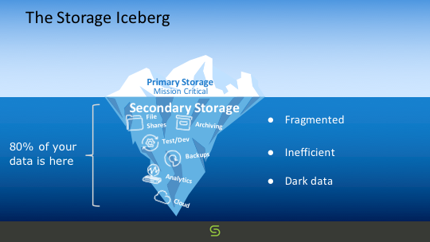
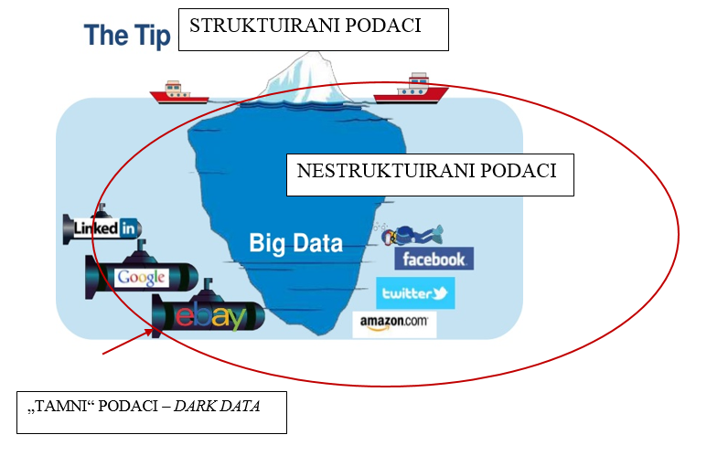
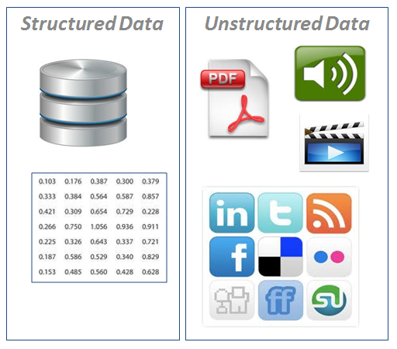
Podaci – složen ekosistem podataka
Tamni podaci (Dark data) su informacioni resurs koji organizacija prikuplja, obrađuje i skladišti tokom redovnih poslovnih aktivnosti, ali ih ne koristi za druge poslovne svrhe, kao što su analitika, uspostavljanje poslovnih odnosa i direktnu monetizaciju (Gartner def.).

Slide 11
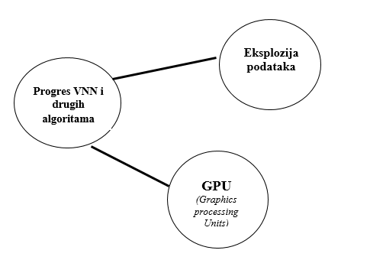
Renesansni razvoj Veštačke inteligencije
Najnovijoj renesansi razvoja oblasti veštačke inteligencije, koju beležimo poslednjih godina,
doprineli su sledeći faktori:
Podaci Bg Data,
Hardver (GPU) i
Algoritmi AI i ML
Čuveno trojstvo veštačke inteligencije
(Kureishy, A., Meley,C., & Mackenzie, B. (2019).

Slide 12
Ideja Digitalne Transformacije
Suština digitalne transformacije za svaku firmu je
približavanje svojim korisnicima.
Stvaranje bliske veze sa klijentima, korisnicima je ključni pokretač za digitalnu transformaciju.
Danas nije dovoljno imati atraktivan sajt i podršku korisnicima, već je neophodno omogućiti stalnu 24/7 komunikaciju sa kupcima, različitim kanalima, i brinuti o njihovom zadovoljstvu.
Nova ekonomija (nije samo digitalna, već algoritamska, gig ekonomija)
mora da pruži nove poslovne modele,
Saradnju sa potrošačima na više nivoa (multi-chanell comunication and cooperation) i cross-channel integration
Insights from analytics
Networked workforce
Podaci i analitika omogućavaju „radikalnu personalizaciju“.

Slide 13
Ključne promene do kojih dovodi DT:
Prema modelu MIT centra za digitalni biznis, ključne promene do kojih dovodi digitalna transformacija*:
Bolje razumevanje ponašanja i potreba potrošača - segmentacija kupaca korišćenjem naprednih alata i informacija dostupnih na internetu, sticanje znanja o ponašanju, ukusima, potrebama potrošača analizom „tragova“ na društvenim mrežama, razvoj prediktivnog marketinga, pojednostavljenje procesa kroz primenu aplikacija potpuno prilagođenih potrošaču (programi lojalnosti za mobilne uređaje)
Promene u poslovnim procesi: poboljšanje performansi/agilnosti, umrežavanje zaposlenih i mobilnost radnih mesta (obavljanje operacija u bilo koje vreme sa bilo kog mesta – od kuće i dr., sa brojnim implikacijama za privatnost), donošenje odluka na osnovu napredne analitike i podataka. Sve više potrošač/zaposleni komunicira sa algoritmima, a ne sa drugim zaposlenima u preduzeću/ustanovi.
Promene u poslovnim modelima: poslovni modeli menjaju se pod uticajem digitalnih tehnologija – od transformacije fizičkog u digitalno, sve većeg broja potpuno digitalnih proizvoda i usluga, do potpune transformacije organizacionog modela (od proste preraspodele odgovornosti do lean menadžmenta) i, konačno, redefinisanja granica biznisa.
U kom pravcu to ide:
Ne samo novi proizvodi i usluge, već i sasvim drugačija preduzeća/organizacije koje ih pružaju.
Smanjuje se broj zaposlenih, a potrošač se sve više uključuje u preduzeće.
*Izvor: Digitalna transformacija poslovanja, M. Kržić, COMING Computer Engineering, https://coming.rs/business-and-it/business-and-it-broj-8/digitalna-transformacija-poslovanja/

Slide 14
2. Specifičnosti DT u osiguranju
Koliko procesi digitalne transformacije „pogađaju“ industriju osiguranja?
Kako ovi fenomeni utiču na industriju osiguranja?

Slide 15
Digitalna transformacija u osiguranju
Talas digitalne transformacije, kao pravi globalni talas pogađa sve industrije, pa samim tim i osiguranje
Industrija osiguranja prati globalne trendove:
od product-centric prema customer-centic organizacija
Osnova poslovne strategije:
Dakle PERSONALIZACIJA gde je pružanje usluga potrošačima – klijentima
osnovni organizacioni princip oko koga se okreću svi resursi: podaci, informacije, operacije, tehnologije i čitav sistem.

Slide 16
Osiguranje je oblast koja se zasniva na podacima
To je bilo od nastanka osiguranja. I ranije su raspoloživi podaci (demografski, medicinski, o ponašanju, štete i sl.) uglavnom prikupljeni od potrošača – klijenata,
korišćeni za sve aktivnosti duž životnog ciklusa proizvoda osiguranja
(procena i segmentacija rizika, marketing, razvoj proizvoda osiguranja, upravljanje zahtevima za isplatom štete i dr. )
Digitalizacija je donela nove podatke iz novih izvora. Indirektni izvori podataka - mobilni uređaji, senzori, sateliti, internet i sl.
Big data, na primer Auto telematics podaci i/ili IoT podaci, otvorili su nove prostore za istraživanje i unapređenje donošenja odluka u osiguranju.

Slide 17
Osiguranje je oblast koja se zasniva na podacima, ali ..... da li je osiguranje data-driven industrija?
Kako se donose odluke?
Šta pokreće razvoj industrije?
Odluke u oblasti osiguranja donose se na osnovu podataka ?!
Big Data je važan fenomen za osiguranje. Podaci su jedan od najvažnijih resursa osiguranja.
Dakle, rad u osiguranju zasniva se na podacima, ali da li osiguravajuće kompanije sebe vide kao data-driven kompanije.
„Većina srednjih i velikih kompanija u osiguranju sebe vide kao data driven kompanije,
dok većina manjih kompanija ne smatraju sebe data driven kompanijama „*
*Izvor:
Predictive modeling: new applications, new questions, Willis Towers Watson Predictive Modeling Benchmark Survey (U.S.), INSIGHTS, March 2017, U.S. property & casualty (P&C) insurance market

Slide 18
Tip podataka koji se koriste u osiguranju:
Tradicionalni podaci
Tip podataka | Primer | Lični / nisu lični | Primena
Demografski podaci | Starost, pol, bračni status, profesija, adresa i sl. | Lični | Segmentacija rizika
Medicinski podaci | Medicinska istorija, medicinski status članova porodice, genetski testovi | Lični | Segmentacija rizika
Podaci o vrednostima u vlasništvu | Tip automobila, tip kuće/ stana, pokućstvo i sl. | Lični i drugi podaci | Segmenatcaija rizika
Podaci o ponašanju | Navike pušenja, korišćenje alkohola, česta vožnja na dugim relacijama, .... | Lični i drugi podaci | Segmentacija rizika, marketing
Podaci o štetama | Izveštaji o automobilskim nesrećama, dugovanja | Lični i drugi podaci | Upravljanje zahtevima
Podaci o populaciji | Stopa smrtnosti, stopa morbiditeta, automobilske nesreće | Agregirani podaci | Selekcija rizika
Podaci o hazardima | Učestalost i ozbiljnost prirodnih katastrofa | Nisu lični podaci | Selekcija rizika
Drugi tradicionalni podaci | Kreditna istorija, izveštaji o zahtevima za nadoknadu štete, informacije sa popravki automobila posle šteta | Lični i drugi podaci | Selekicja rizika, marketing, upravljanje zahtevima
Izvor: IAIS - International Association of Insurance Supervisors, Issues Paper on the Use of Big Data Analytics in Insurance, February 2020, str. 40

Slide 19
Tip podataka koji se koriste u osiguranju:
Novi izvori podataka u digitalnoj eri
Tip podataka | Primer | Lični / nisu lični | Primena
Internet of Things - IoT | Telematics – podaci o ponašanju pri vožnji, fizička aktivnost i medicinsko stanje (wearables), nadgledanje ponašanja u kući (smart home) | Lični podaci | Selekcija rizika, Upravljanje zahtevima
On-line media podaci | Pretraživanje web-a, on-line kupovina, aktivnosti na društvenim mrežama | Lični podaci | Selekcija rizika, marketing
Digitalni podaci osiguravača | Interakcije u okviru osiguravača (podaci iz call centre, informacije sa digitalnih naloga, digitalni izveštaji o zahtevima potrošača, online ponašanje potrošača .... ) | Lični podaci | Marketing, upravljanje zahtevima
Drugi digitalni podaci | Selfi, informacije o avionskim letovima za osiguranje od kašnjenja aviona | Lični podaci i drugi podaci | Selekcija rizika, marketing, upravljanje zahtevima
Izvor: IAIS - International Association of Insurance Supervisors, Issues Paper on the Use of Big Data Analytics in Insurance, February 2020, str. 40

Slide 20
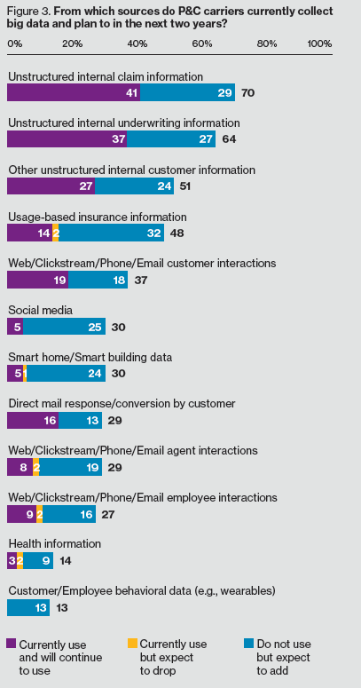
Iz kojih izvora se prikuplja, ili će se prikupljati, velika količina podataka u osiguranju?
Odgovori izvršnih rukovodilaca iz osiguranja
Izvor:
Predictive modeling: new applications, new questions, Willis Towers Watson
Predictive Modeling Benchmark Survey (U.S.), INSIGHTS, March 2017,
U.S. property & casualty (P&C) insurance market, p. 3

Slide 21
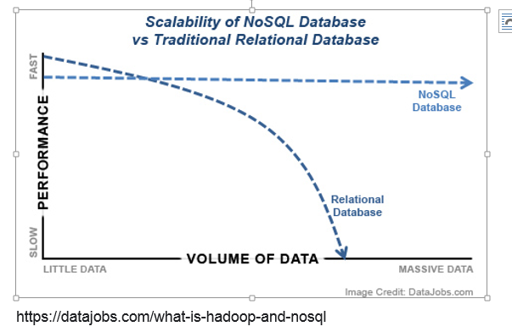
Big Data - većina nestruktuirani podaci
Big Data – većina podataka su nestruktuirani podaci
(oko 80% podataka su polustruktuirani podaci i nestruktuirani podaci)
Tehnologija skladištenja i analize struktuiranih podataka (zrele tehnologije) dodaju se drugi tipovi podataka.
Integracija različitih tipova podataka i analiza streaming data zahteva nove kapacitete i veštine, kao što su:
Hadoop, MapReduce, NoSQL,
Big Data Analytics, analytic appliances,
data streaming,
text analytics.

Slide 22
Kako se mogu iskoristiti ovi podaci - Big Data Analytics u osiguranju?
Primena algoritama Veštačke inteligencije (Artificial Intelligence) i mašinskog učenja (Machine Learning – ML) - Big Data Analytics - BDA
Osiguravajuće kompanije mogu koristiti BDA algoritme za pružanje direktnih usluga potrošačima - klijentima (automatski saveti pomoću robota, pre i post prodajna podrška, unapređeno upravljanje zahtevima) i
indirektne usluge (kreiranje ciljanih reklamnih kampanja, sagledavanje preferencija klijenata, uticaj na ponašanje klijenata, segmentacija rizika i određivanje cene, sprovođenje strategije „upoznajmo svoje klijente“ i dr.
I do sada je AI pokazala prednosti za mnoge poslovne procese, u formi kao što je:
  Chatbot – виртуелни агент који одговара купцима,
  optical character recognition,
  sentiment analysis (opinion mining) i
  social media algorithms (EIOPA, 2019)*.
što se sve odnosi i na osiguranje.
*European Insurance and Occupational Pensions Authority (EIOPA)

Slide 23
Big Data Analytics u osiguranju
Pristup velikom obimu podataka u osiguranju predstavlja
POTENCIJAL ZA TRANSFORMACIJU CELOKUPNOG PROCESA OSIGURANJA.
Iskustvo je pokazalo da usvajanje novih tehnologija i alata za obradu velikih podataka u sektoru osiguranja omogućava razvoj moćnih novih poslovnih modela, koji
menjaju ulogu osiguranja od „shvatiti i zaštititi” ka „predvideti i sprečiti”
(tj. od proste zaštite od rizika, ka uvođenju naprednih Sistema upravljanja rizicima koji koriste prediktivnu analitiku kao osnovu za ranu intervenciju i sprečavanje rizika) **
.
Posmatrano u svim industrijama, 89% izvršnih rukovodilaca u velikim kompanija smatra da
Big Data donosi revoluciju u poslovne procese,
sa takvim promenama koje se po snazi i uticaju mogu porediti sa promenama koje je doneo internet 90-tih godina*.
*Izvor: The Center for Insurance Policy and Research- CIPR newsletter: Big Data Analytics: Changing the Calculus of Insurance, Michael W. Ellio􀆩, CPCU, AIAF, Senior Director of Knowledge Resources for The Institutes, 2017
** Senousy, Y., Ghitany, N., Riad, A. (2018). Recent Trends in big data analytics towards more enhanced insurance business models. International Journal of Computer Science and Information Security, Vol.16, No.12, December 2018, pp. 39.

Slide 24
Kako se mogu iskoristiti ovi podaci – veliki obim podataka i analitika (BDA) u osiguranju?
Korišćenje BDA duž čitavog životnog ciklusa proizvoda osiguranja*
Dizajn proizvoda,
Marketing,
Prodaja i distribucija
Određivanje cena (Pricing)
Osiguranje (Underwriting)
Menadžment
Proizvoda
(Product management)
Upravljanje
zahtevima
(Claims handling)
Upravljanje odnosom sa potrošačima (Customer interactions)
*Izvor: IAIS - International Association of Insurance Supervisors, Issues Paper on the Use of Big Data Analytics in Insurance, February 2020, str. 14

Slide 25
Kako se mogu iskoristiti podaci – veliki obim podataka i analitika (BDA) u osiguranju?
Personalizacija osiguranja
(Personalization of insurance cover)
Ciljani marketing
(Customer-specific „targeted“ marketing)
Prodaja preko interneta i poređenje cena
(Internet sales and price comparison websites)
Kombinovanje kanala društvenih mreža i pametnih uređaja za direktnu distribuciju
(Social media and smartphones/device channels for direct distribution)
Pružanje saveta pomoću robota
(Robo advice)
Dizajn proizvoda
(Product design),
Marketing
(Marketing),
Prodaja i distribucija
(Sales and Distribution)
*Izvor: IAIS - International Association of Insurance Supervisors, Issues Paper on the Use of Big Data Analytics in Insurance, February 2020, str. 14

Slide 26
Kako se mogu iskoristiti podaci – veliki obim podataka i analitika (BDA) u osiguranju?
Pružanjem uvida u rizike vlasnicima polisa, „digitalnim praćenjem”, podstiču se promene u ponašanju koje vode ka smanjenju rizika.
Zahvaljujući digitalnim tehnologijama industrija osiguranja se razvija od proste zaštite od rizika do predviđanja i zaštite od rizika**.
Primenom Telematics uređaja (podataka) može pomoći boljem upravljanju rizikom i određivanju premije osiguranja
(Telematics data helps customers and insurers to understand and manage risks – wearables, IoT, smartphones, apps)
Pomoću BDA može se kreirati šira lepeza cena i brže obavljati proces osiguranja
(BDA enables more effective verification checks, granular and accurate pricing and faster underwriting)
Detaljnija, potrošačima prilagođena ponuda proizvoda
(Granular, customer-centric product offerings –
eg, usage - based insurance - UBI)
Lični podaci – uticaj na određivanje cena
(Genetic data – potential impact on pricing and availability)
Određivanje cena
(Pricing)
Osiguranje
(Underwriting)
Bolje usklađivanje premija s rizicima i smanjenje ukupnih troškova osiguranja.
*Izvor: IAIS - International Association of Insurance Supervisors, Issues Paper on the Use of Big Data Analytics in Insurance, February 2020, str. 14
**Keller, B. (2018). Big Data and Insurance: Implications for Innovation, Competition and Privacy, March 2018. Geneva: The Geneva Association – International Association for the Study of Insurance Economics, p. 8–10.

Slide 27
Kako se mogu iskoristiti podaci – veliki obim podataka i analitika (BDA) u osiguranju?
Automatski centri za pružanje usluga vezanih za proizvode, kao što su primena robota, chatbotova i Veštačke Inteligencije
(Automated, including non-human, product service centres using robo advice, chatbots and AI)
BDA omogućava da se predvide želje i potrebe potrošača pre nego što zatraže
(BDA enabling ability to predict customers’ wants and needs before they ask)
Neprekidna – u realnom vremenu, komunikacija sa potrošačima
(Continuous real-time customer communication and underwriting)
Menadžment proizvoda
(Product management)
*Izvor: IAIS - International Association of Insurance Supervisors, Issues Paper on the Use of Big Data Analytics in Insurance, February 2020, str. 14

Slide 28
Kako se mogu iskoristiti podaci – veliki obim podataka i analitika (BDA) u osiguranju?
Otkrivanje prevara
(Fraud detection using BDA)
Korišćenje AI i dronova za procenu zahteva
(AI and drones in assessing claims)
Efikasnija procena šteta, smanjeni troškovi radne snage
(Claims cost efficiencies from AI/automated assessing, optimised pay-outs, reduced labor costs)
BDA pruža mogućnost za kreiranje bližih odnosa kompanije - osiguravača i klijenta u pravcu smanjenje rizika
(BDA creates new opportunities for risk mitigations/loss reduction partnerships between insurers and customers)
Upravljanje zahtevima
(Claims Handling)
*Izvor: IAIS - International Association of Insurance Supervisors, Issues Paper on the Use of Big Data Analytics in Insurance, February 2020, str. 14

Slide 29
Kako se mogu iskoristiti podaci – veliki obim podataka i analitika (BDA) u osiguranju?
Postavljanje platformi za poslovne modele
(Platform business models)
360 stepeni pogled na potrošače
(360 degree view of customers)
Podaci u realnom vremenu omogućavaju fokusiranje na potrošače sa visokom poslovnom vrednošću
(Continuous real time data enabling focus on high value customers)
Analiza i učenje na bazi nestruktuiranih podataka
(Unstructured data, eg voice, analysis and learning)
Upravljanje odnosom sa potrošačima
(Customer interactions)
*Izvor: IAIS - International Association of Insurance Supervisors, Issues Paper on the Use of Big Data Analytics in Insurance, February 2020, str. 14

Slide 30
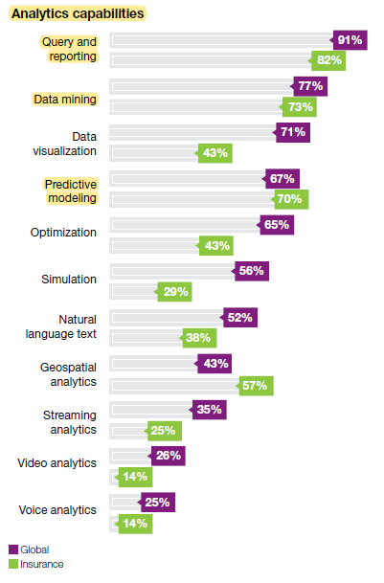
Koje se tehnike poslovne analitike koriste u osiguranju?
Izvor: IBM® Institute for Business Value & Saïd Business School at the University of Oxford, Analytics: The real-world use of big data in insurance How innovative insurance organizations extract value from uncertain data , Executive Report

Slide 31
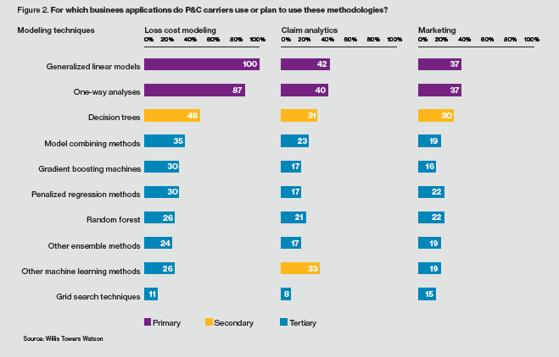
Za koje poslovne aktivnosti se koriste GLM i ML tehnike?
(odnosi se na U.S. property & casualty (P&C) insurance market)
Izvor: Predictive modeling: new applications, new questions, Willis Towers Watson Predictive Modeling Benchmark Survey (U.S.), INSIGHTS, March 2017, p.2.

Slide 32
3. Izazovi (prepreke, problemi) u sprovođenju DT
Gartner u jednom od poslednjih istraživanja iznosi generalnu konstataciju:
Tech talent biggest hurdle to digital transformation*
Nedostatak Tech talenata je najveća prepreka za DT.
Prema ovom istraživanju postojeće veštine vezane za starije - tradicionalne analitičke koncepte i tehnologije su nedovoljne, posebno za rad u realnom vremenu sa real-time data koji potiču sa IoT senzora, društvenih mreža, mobilnih uređaja i drugih modernih izvora podataka.
Dalje, Gartner tvrdi da su ove veštine kritične, jer sve više kompanija investira u DT posebno koristeći cloud computing.
Takođe, Gartner-ova studija otkriva da one kompanije koje sebe vide kao top-performing upravo više ulažu u DT u poređenju sa kompanijama koje sebe ne vide kao top-performing kompanije.
Drugo istraživanje (Quickbase) ukazuje da je DT prioritet za 97% C-level ispitanika (izvršnih rukovodilaca).
*Gartner: https://www.ciodive.com/news/gartner-tech-talent-biggest-hurdle-to-digital transformation/428466/

Slide 33
Izazovi (prepreke, problemi) u sprovođenju DT
Nedostatak talenata (kadrova)
innovation hubs* mogu biti jedno od rešenja.
Spremnost (prihvatanje) promena, tj. otpor prema promenama
Organizaciona kultura
Podrška izvršnog rukovodstva
Data sylos - Silosi podataka vezani za odeljenja ili poslovne funkcije
Kvalitet podataka - (tačnost, pouzdanost, kompletnost .....
Verovanje u Big Bang teoriju (nasuprot je lean management – postepeno i kontinuirano praćenje i rad na promenama),
Privatnost i etička pitanja (GDPR - General Data Protection Regulative).
There are also regulatory issues as well as wider considerations such as data protection and privacy. In this context, UK’s Financial Conduct Authority (FCA) published a Feedback Statement in 2016, which lists many of the issues involved in big data for general insurance. The US’s NAIC has established a working group on big data, and NAIC and EIOPA have jointly been discussing issues of big data (EIOPA and NAIC, 2018) and published a paper on the European insurance market. It is also important to recognise the potential social and ethical questions on using big data, and to that extent EIOPA established a Consultative Expert Group on Digital Ethics in Insurance in late 2019.
NAIC - National Association Of Insurance Commissioners, European Insurance and Occupational Pensions Authority - EIOPA
* Izvor: Predictive modeling: new applications, new questions, Willis Towers Watson Predictive Modeling Benchmark Survey (U.S.), INSIGHTS, March 2017, p.2.

Slide 34
Ograničenja i izazovi primene tehnika i algoritama AI i ML
Kompleksnost i netransparentnost algoritama - Algoritmi mogu biti veoma kompleksni, i netransparentni (npr. NN modeli nose epitet black-box modela), čineći takvim i sam proces donošenja odluka.
ML algoritmi mogu da prikupljanjem novih i novih podataka, sami sebe modifikuju (da uče) bez intervencije čoveka. Ovo može biti veoma kompleksno i za kreatore algoritama.
Takođe mogu biti tretirani kao strogo poverljivo vlasništvo.
Može postojati stroga asimetrija u shvatanju i razumevanju između onih koji su dizajnirali algoritam i onih koji ga koriste naspram klijenata i supervizora, koji imaju potrebu da razumeju rezultate koje algoritmi generišu.
Potrebna je dobra dokumentacija sa objašnjenjima algoritama u raznim poslovnim procesima, da se obezbedi razumevanje i transparentnost.
ML algoritmi se baziraju na istorijskim podacima, tako da generalno važi da reprodukuju prošlost.

Slide 35
Ograničenja i izazovi primene tehnika i algoritama AI i ML
Organičenje sa prevelikom ponudom proizvoda koje potrošači možda ne mogu sve da razumeju.
Ograničenje digitalne podele (Digital divide):
Postoji rizik za potrošače koji nemaju pristup digitalnim uređajima ili
ne žele da dele svoje lične podatke (van onoga što je zakonski obavezno)
mogu biti marginalizovani i/ili čak isključeni iz pojedinih vidova osiguranja.
Mogućnost otkrivanja spurious correlation – bitna je kauzalnost.

Slide 36
Još jedna specifičnost DT, ne samo u Srbiji
Prema jednom istraživanju stanja DT u Srbiji uočeno sledeće:
Šta je najveći izazov digitalne transformacije kod nas?
Glavni problem, koji kompanije uglavnom ne vide, je da instalacija nekog softverskog paketa ne podrazumeva i njegovu uspešnu primenu.
Potrebno je da se shvati da:
digitalna transformacija nije samo primena, već je promena
Izvor: M. Kostić, Digitalna transformacija poslovanja u Srbiji analiza stanja i kako je ubrzati? 16/01/2019,
https://poslovnaznanja.co.rs/digitalna-transformacija-poslovanja-u-srbiji-analiza-stanja-i-kako-je-ubrzati/

Slide 37
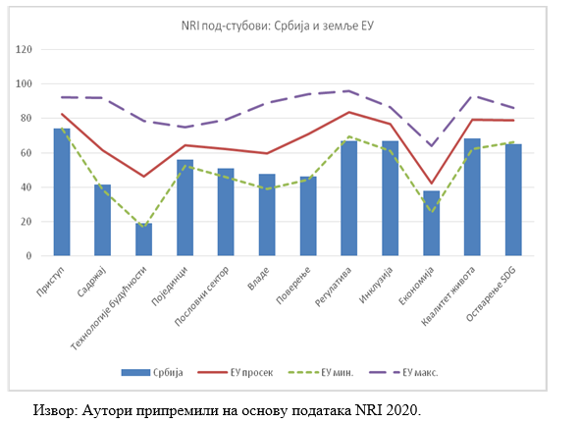
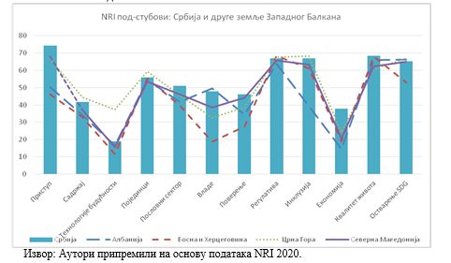
Какво је стање у Србији?
Na nacionalnom nivou – Network Readiness Index:
1.3.4. Тршкови за рачунарски софтвер у оквиру Технологија Будућности | 106
1.3.2. Инвестиције у напредне технологије (Технологије будућности) | 93
2.1.3. Коришћење виртуалних социјалних мрежа | 91
Izvor: Солдић Алексић Ј., Станкић Р., Јаковљевић А. „Савремене тенденције у праћењу спремности земаља за примену информационо-комуникационих технологија у пост-Covid периоду“, IX нтернационални научни скуп ЕконБиз – Економија и бизнис, Факултет пословне економије, Универзитет у Источном Сарајеву, Бијељина, јун 2021 (рад је прихваћен за објављивање).

Slide 38
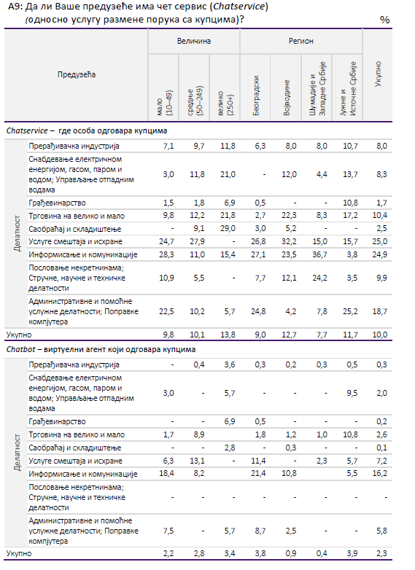
Какво је стање у Србији?
Истраживање о употреби информационо-комуникационих технологија у предузећима спроведено је на репрезентативном узорку од 1 571 предузећа на територији Републике Србије.
Стопа одговора је 80,6% (1 270 предузећа).
Upotreba IKT u Republici Srbiji, 2020.
Domaćinstva/pojedinci Prduzeća, Beograd, 2020, str. 92

Slide 39
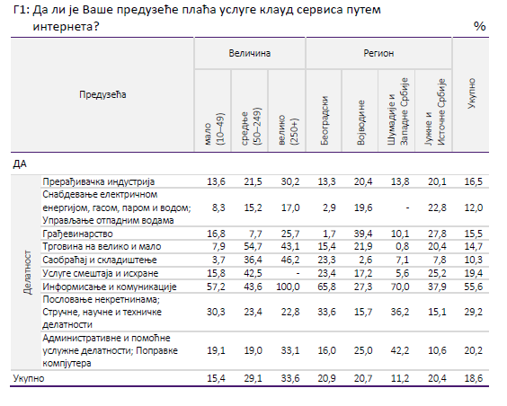
Какво је стање у Србији?
Upotreba IKT u Republici Srbiji, 2020.
Domaćinstva/pojedinci Prduzeća, Beograd, 2020, str. 99

Slide 40
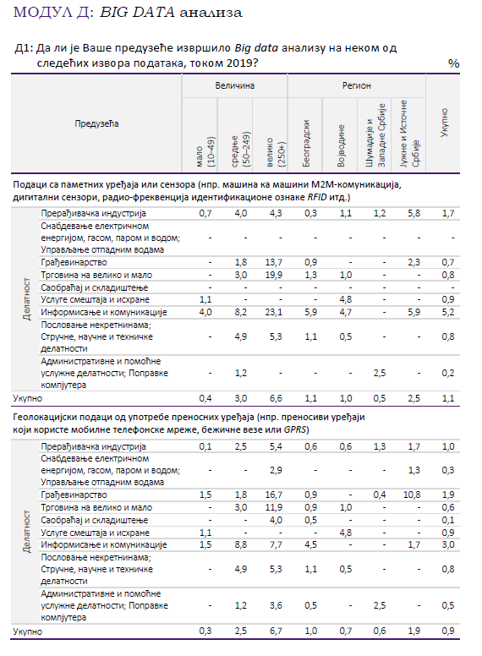
Upotreba IKT u Republici Srbiji, 2020.
Domaćinstva/pojedinci Prduzeća, Beograd, 2020, str. 104
Какво је стање у Србији?

Slide 41
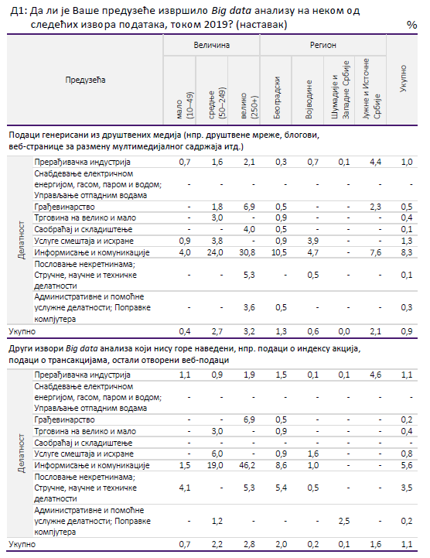
Какво је стање у Србији?
Upotreba IKT u Republici Srbiji, 2020.
Domaćinstva/pojedinci Prduzeća, Beograd, 2020, str. 105

Slide 42
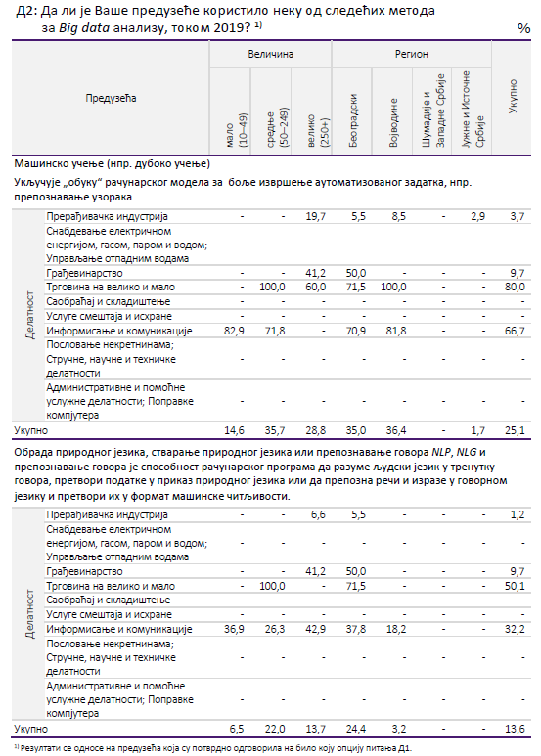
Какво је стање у Србији?
Upotreba IKT u Republici Srbiji, 2020.
Domaćinstva/pojedinci Prduzeća, Beograd, 2020, str. 106

Slide 43
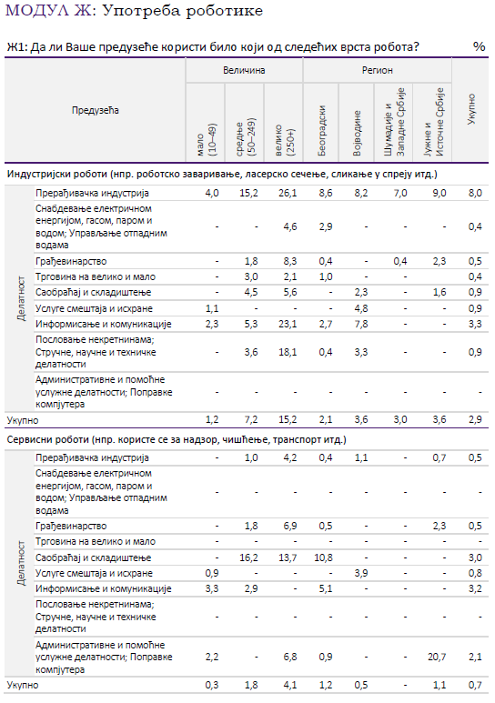
Какво је стање у Србији?
Upotreba IKT u Republici Srbiji, 2020.
Domaćinstva/pojedinci Prduzeća, Beograd, 2020, str. 121

Slide 44
HVALA NA PAŽNJI!
Jasna Soldić-Aleksić
Ekonomski fakultet, Univerzitet u Beogradu,
jasna.soldic@ekof.bg.ac.rs
Biljana Chroneos Krasavac
Ekonomski fakultet, Univerzitet u Beogradu,
biljana.krasavac@ekof.bg.ac.rs

